Slide 1
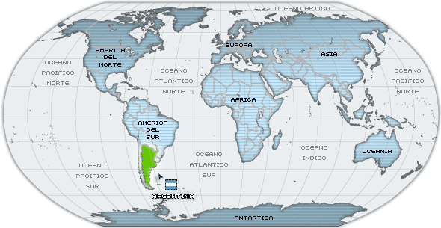
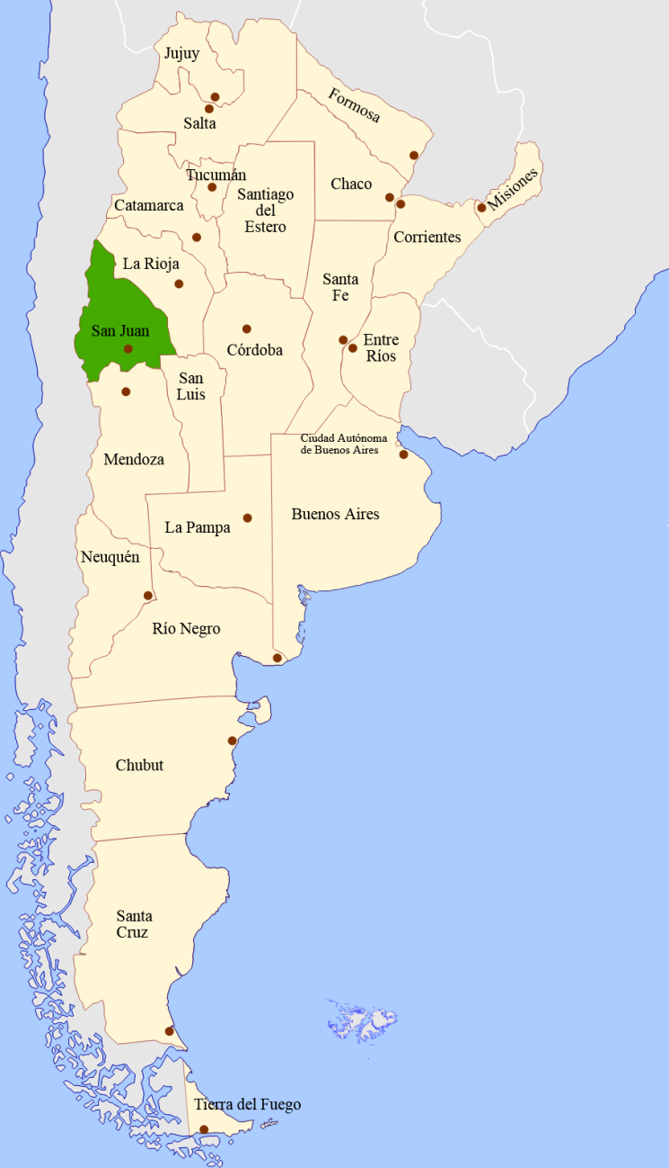
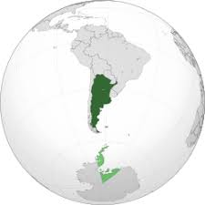
Posición geográfica de la provincia de San Juan

Slide 2
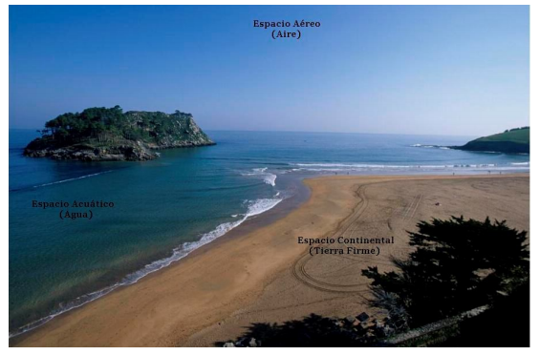
Territorio y territorialidad
Territorio: se define como la porción de superficie que pertenece a un país, región, provincia, etc. Todos los países cuentan con un territorio (espacio) aéreo, uno terrestre y también uno marítimo cuando tiene costas, como es el caso de nuestro país.

Slide 3
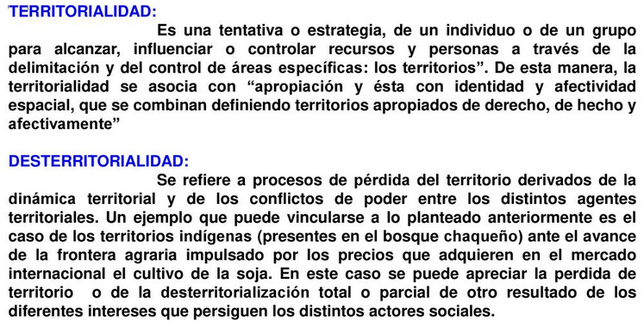

Slide 4
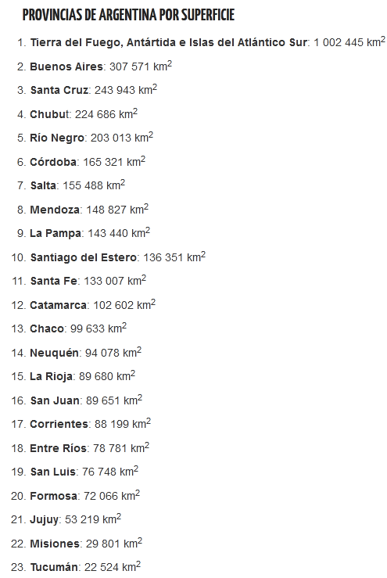
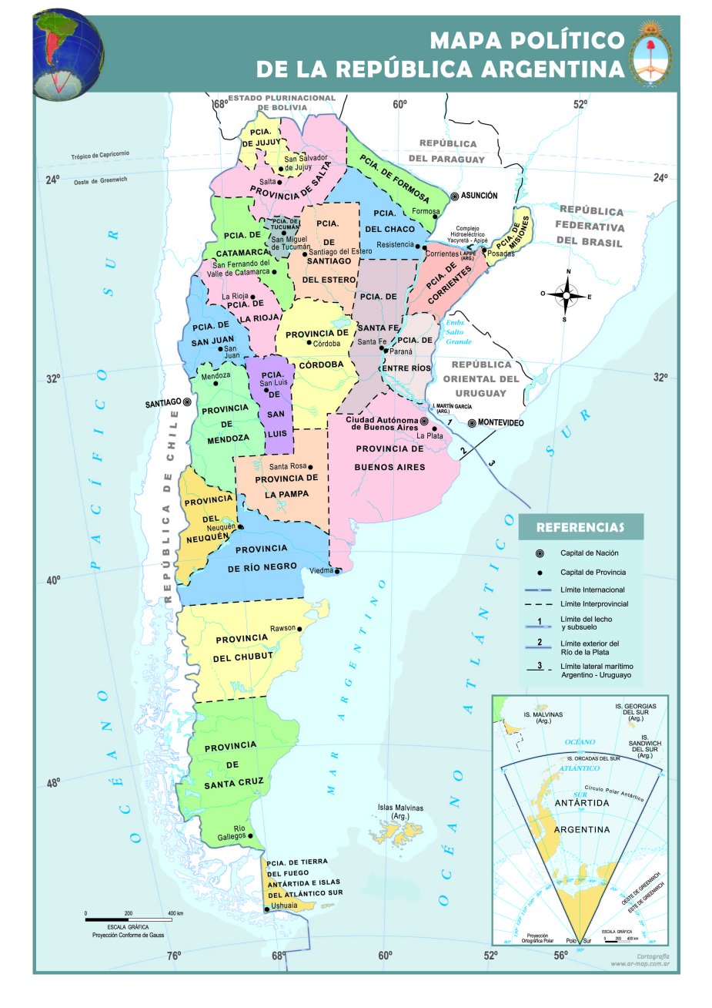
Territorios provinciales

Slide 5
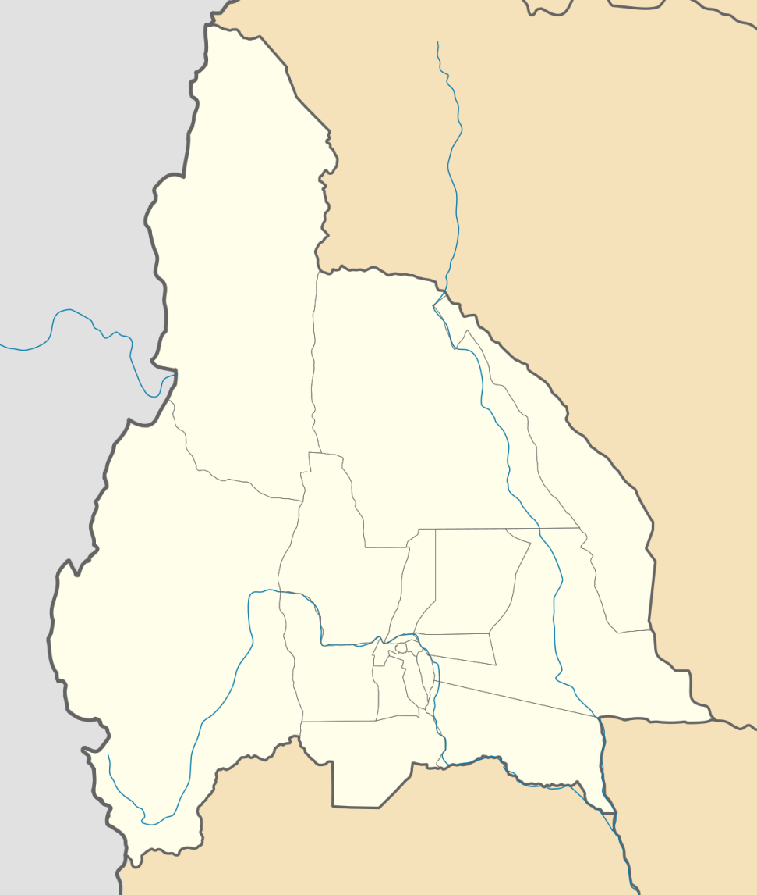
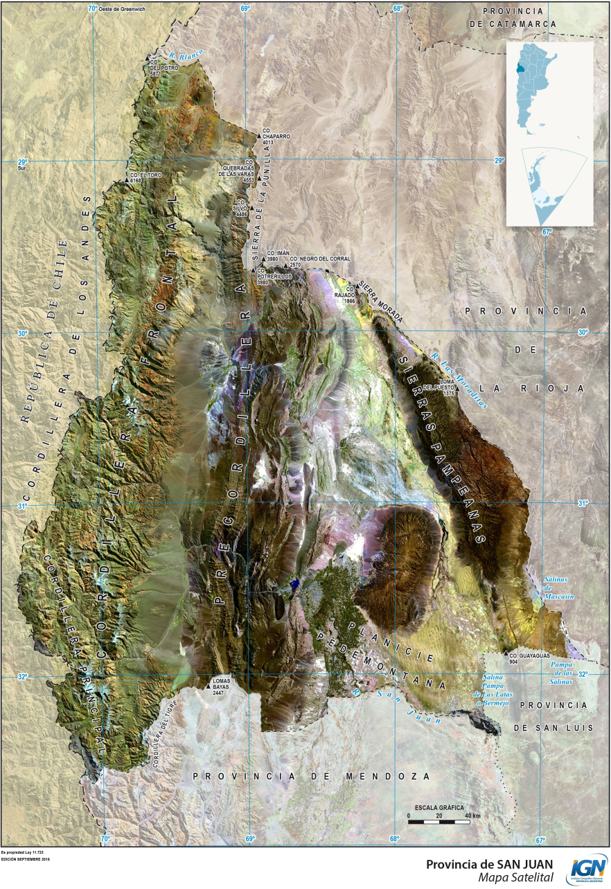
Territorio provincial

Slide 6
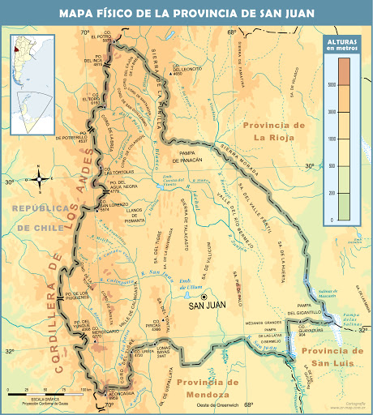
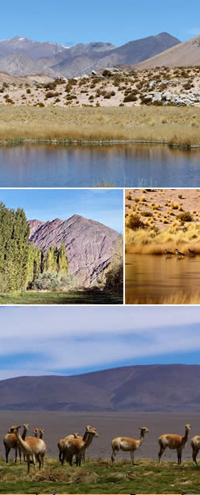

Slide 7
Ubicación, superficie y límites
La provincia de San Juan está ubicada al noroeste de la Región de Cuyo. A su lado se encuentra la provincia de La Rioja, al sureste San Luis, al sur comparte tierras con Mendoza y al oeste, cruzando la cordillera de los Andes, la República de Chile.
Tiene una superficie de 89.651 km2.

Slide 8
División política
El territorio de la provincia de San Juan se divide políticamente en 19 departamentos. Entre ellos, el que posee mayor superficie territorial es Calingasta, mientras que el más pequeño es Capital. Cada departamento tiene una villa cabecera o ciudad donde residen las autoridades municipales.

Slide 9
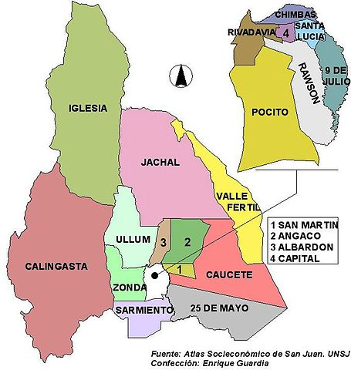

Slide 10
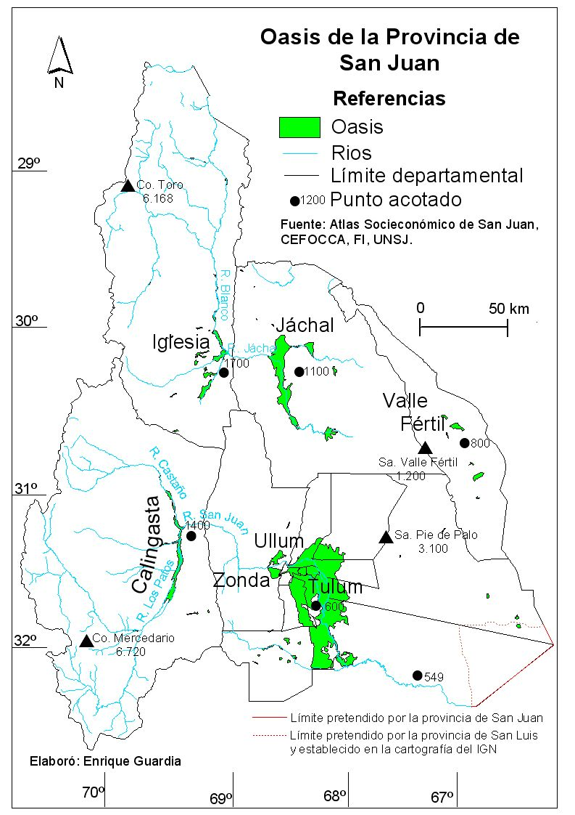
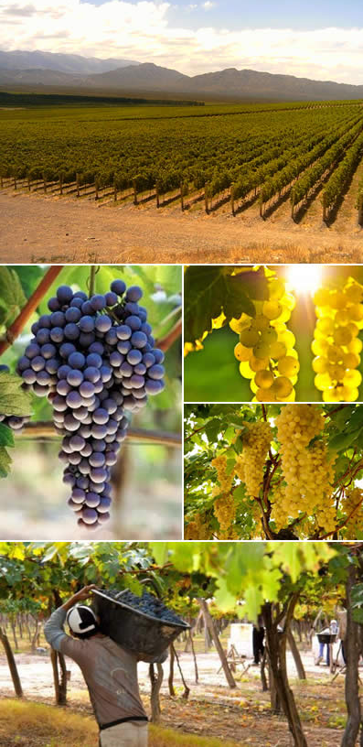
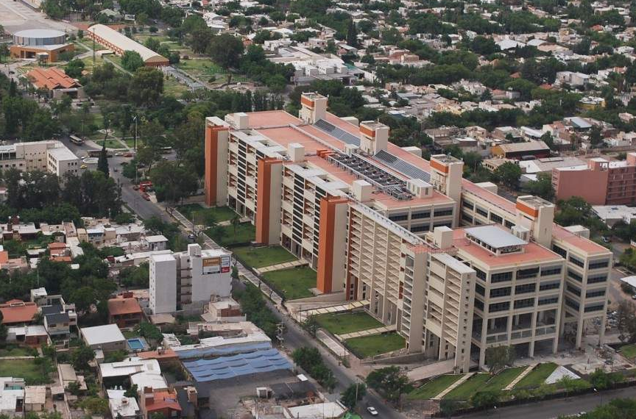

Slide 11
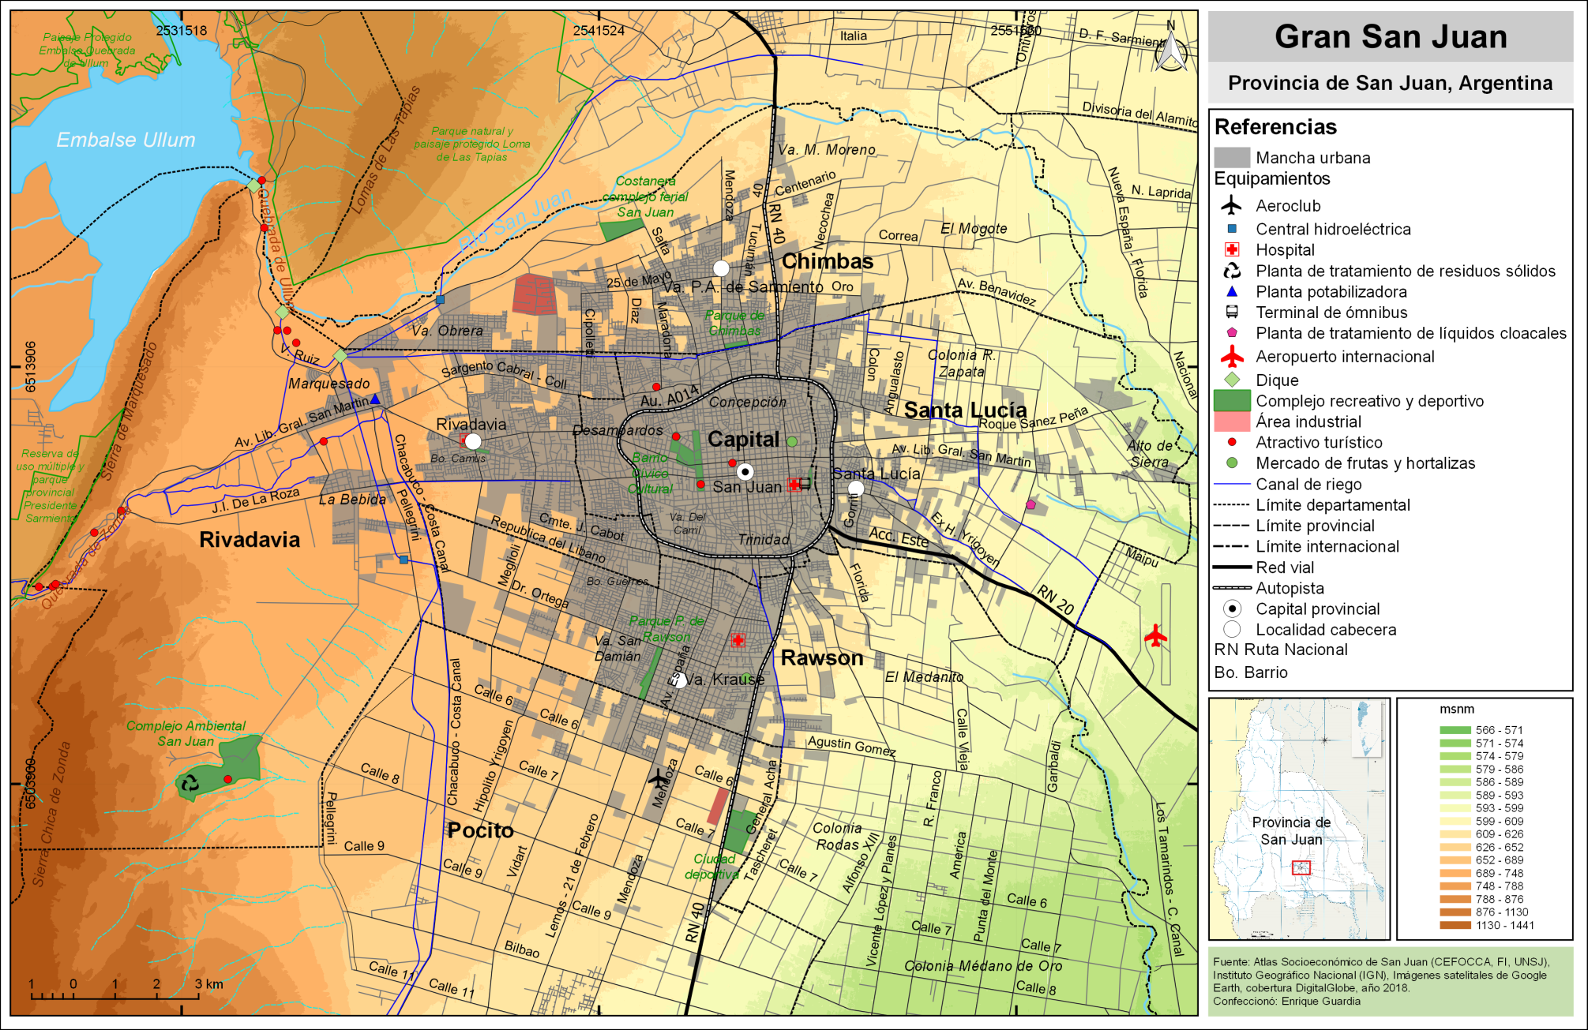
Área del Gran San Juan

